Slide 1
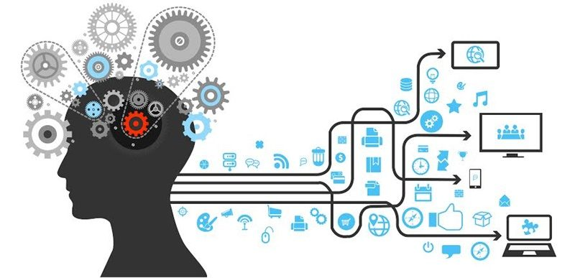
บทที่ 7 ปัญญาประดิษฐ์และระบบผู้เชี่ยวชาญ
วิชา ระบบสารสนเทศเพื่อการจัดการ
รหัสวิชา 3204-2105
สอนโดย ผู้ช่วยศาสตราจารย์ จุฑาวุฒิ จันทรมาลี SDU-ComSci

Slide 2
บทที่ 7 ปัญญาประดิษฐ์และระบบผู้เชี่ยวชาญ
จุดประสงค์เชิงพฤติกรรม
1. แสดงความรู้เกี่ยวกับสาขาต่าง ๆ ที่เกี่ยวข้องกับปัญญาประดิษฐ์
2. เข้าใจแนวคิดของระบบผู้เชี่ยวชาญต่อการนำมาใช้ตัดสินใจแทนมนุษย์
3. อธิบายส่วนประกอบของระบบผู้เชี่ยวชาญได้
4. สามารถนำระบบผู้เชี่ยวชาญไปประยุกต์ใช้ให้เหมาะกับลักษณะงานได้
5. บอกความแตกต่างระหว่างระบบสนับสนุนการตัดสินใจและระบบผู้เชี่ยวชาญได้
1
สอนโดย ผู้ช่วยศาสตราจารย์ จุฑาวุฒิ จันทรมาลี SDU-ComSci

Slide 3
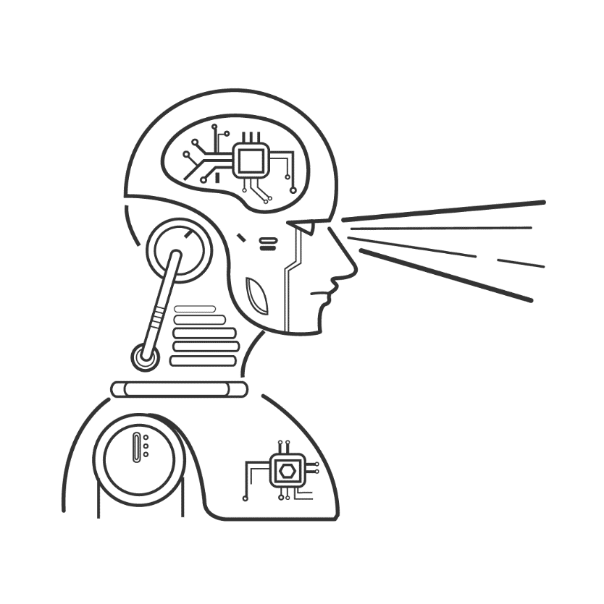
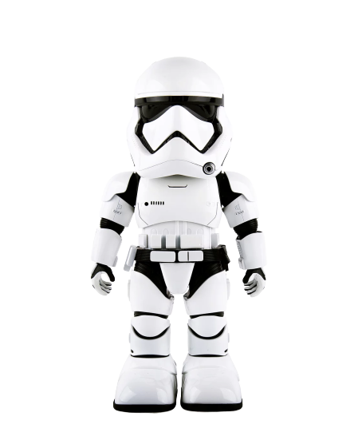
บทที่ 7 ปัญญาประดิษฐ์และระบบผู้เชี่ยวชาญ
ปัญญาประดิษฐ์
เป็นศาสตร์แขนงหนึ่งของวิทยาการคอมพิวเตอร์ ที่ศึกษาเกี่ยวกับกระบวนการเรียนแบบพฤติกรรมของมนุษย์ โดยเฉพาะการนำมาโปรแกรมบนเครื่องจักรที่ไม่มีชีวิต ให้สามารถคิดเองได้เหมือนมนุษย์
2
สอนโดย ผู้ช่วยศาสตราจารย์ จุฑาวุฒิ จันทรมาลี SDU-ComSci

Slide 4
บทที่ 7 ปัญญาประดิษฐ์และระบบผู้เชี่ยวชาญ
ศาสตร์ที่เกี่ยวข้องกับปัญญาประดิษฐ์
1. ระบบผู้เชี่ยวชาญ
2. หุ่นยนต์
3. ระบบวิชั่น
4. การประมวลผลภาษาธรรมชาติ
5. ระบบการเรียนรู้
6. โครงข่ายประสาทเทียม
3
สอนโดย ผู้ช่วยศาสตราจารย์ จุฑาวุฒิ จันทรมาลี SDU-ComSci

Slide 5
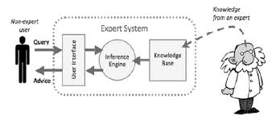
บทที่ 7 ปัญญาประดิษฐ์และระบบผู้เชี่ยวชาญ
ระบบผู้เชี่ยวชาญ
คือระบบคอมพิวเตอร์ที่ถูกสร้างขึ้นมาเลียนแบบการทำงานของมนุษย์ ตัวระบบจะจัดเก็บความรู้ความเชี่ยวชาญในสาขาเฉพาะด้าน ที่ผู้ใช้สามารถสอบถามถึงปัญหาและให้ระบบตัดสินใจให้
4
สอนโดย ผู้ช่วยศาสตราจารย์ จุฑาวุฒิ จันทรมาลี SDU-ComSci

Slide 6
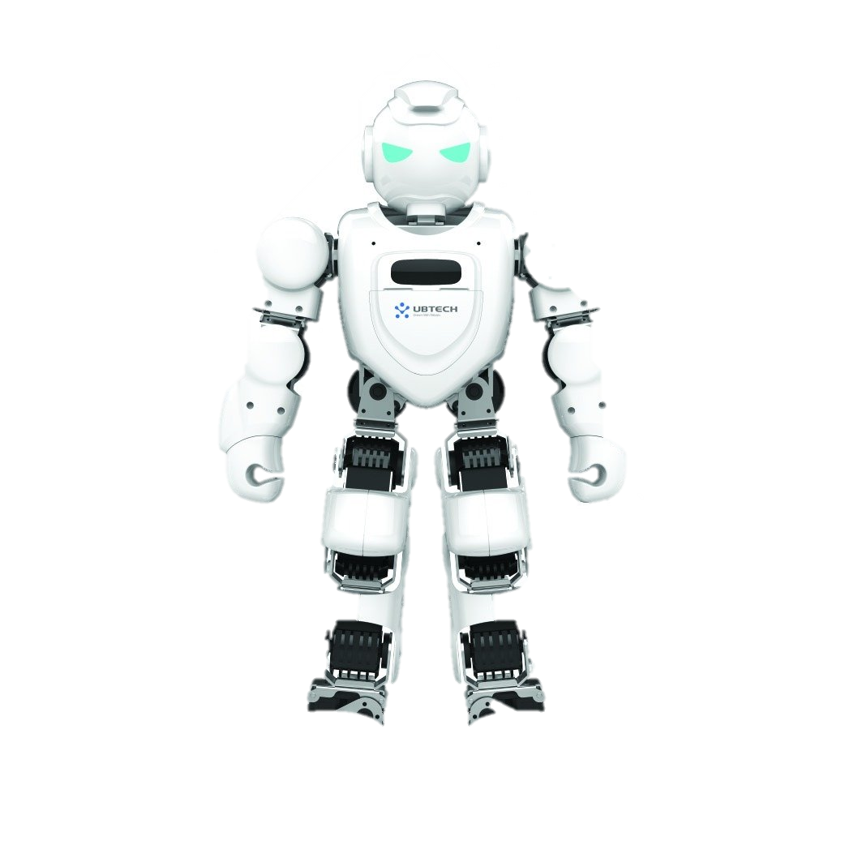
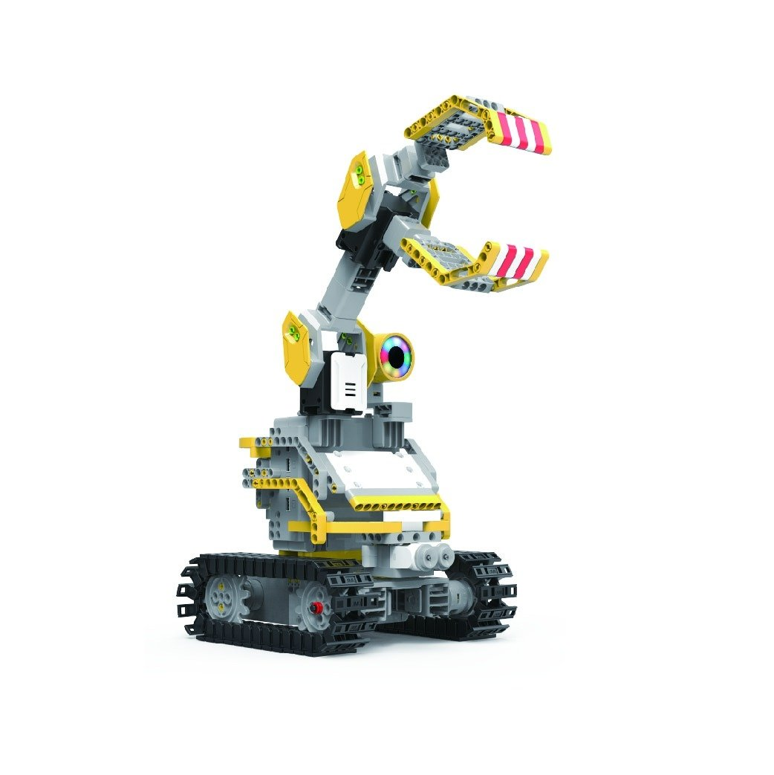
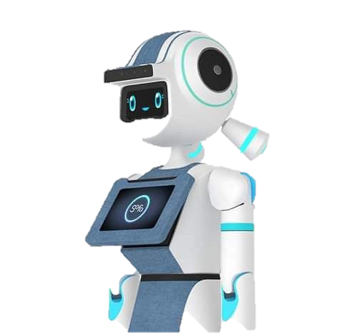
บทที่ 7 ปัญญาประดิษฐ์และระบบผู้เชี่ยวชาญ
หุ่นยนต์
คือเครื่องจักร หรืออุปกรณ์คอมพิวเตอร์ที่ได้รับการพัฒนาขึ้นมาให้สามารถปฏิบัติติงานแทนมนุษย์
5
สอนโดย ผู้ช่วยศาสตราจารย์ จุฑาวุฒิ จันทรมาลี SDU-ComSci

Slide 7
บทที่ 7 ปัญญาประดิษฐ์และระบบผู้เชี่ยวชาญ
ระบบวิชั่น
คือหุ่นยนต์ที่เพิ่มขีดความสามารถให้มีประสิทธิภาพสูงขึ้น โดยเพิ่มองค์ประกอบ 2 ส่วน คือ กล้องและชุดประมวลผลสัญญาณภาพ ทำให้หุ่นยนต์สามารถมองเห็น และนำสิ่งที่มองเห็นมาประมวลผลสัญญาณภาพเพื่อนำไปใช้ในสิ่งที่ต้องการต่อไป
6
สอนโดย ผู้ช่วยศาสตราจารย์ จุฑาวุฒิ จันทรมาลี SDU-ComSci

Slide 8
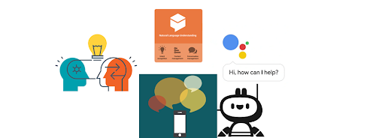
บทที่ 7 ปัญญาประดิษฐ์และระบบผู้เชี่ยวชาญ
ระบบประมวลผลภาษาธรรมชาติ
เป็นระบบที่ให้คอมพิวเตอร์มีความสามารถเข้าใจภาษามนุษย์ด้วยการรับอินพุตที่ป้อนด้วยภาษามนุษย์ จากนั้นระบบก็จะวิเคราะห์โครงสร้างและความหมายทางภาษา ประเมินค่าและหาคำตอบเพื่อส่งเอาต์พุตออกมาเป็นเสียงพูด
7
สอนโดย ผู้ช่วยศาสตราจารย์ จุฑาวุฒิ จันทรมาลี SDU-ComSci

Slide 9
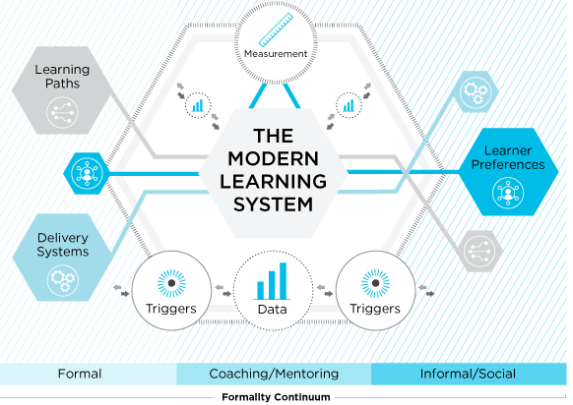
บทที่ 7 ปัญญาประดิษฐ์และระบบผู้เชี่ยวชาญ
ระบบการเรียนรู้
เป็นส่วนหนึ่งของระบบ AI ที่ผสมผสานระหว่างตัวซอฟต์แวร์และฮาร์ดแวร์ ที่สามารถตอบโต้กับมนุษย์ และสามารถป้อนข้อมูลเข้าไปตามแต่ละสถานการณ์เพื่อการเรียนรู้ หรือปรับกลวิธีเพื่อดักทางคู่ต่อสู่
8
สอนโดย ผู้ช่วยศาสตราจารย์ จุฑาวุฒิ จันทรมาลี SDU-ComSci

Slide 10
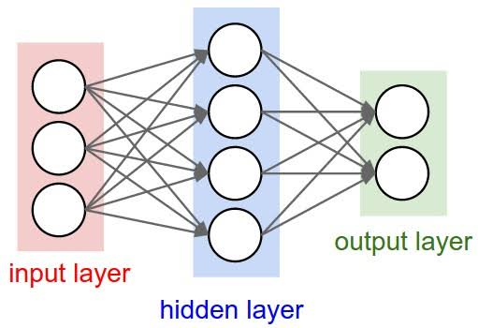
บทที่ 7 ปัญญาประดิษฐ์และระบบผู้เชี่ยวชาญ
โครงข่ายปราสาทเทียม
คือระบบคอมพิวเตอร์ที่สามารถทำหรือจำลองหน้าที่การทำงานของเซลล์ประสาทในสมองมนุษย์ โดยใช้การประมวลผลแบบขนาน เหมือนกับสมองของมนุษย์ ซึ่งภายในจะมีเซลล์ประสาทที่ซับซ้อนอยู่เป็นจำนวนมาก
9
สอนโดย ผู้ช่วยศาสตราจารย์ จุฑาวุฒิ จันทรมาลี SDU-ComSci

Slide 11
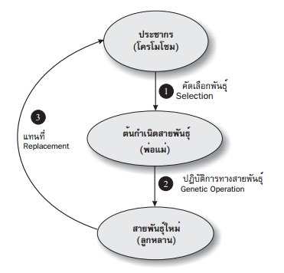
บทที่ 7 ปัญญาประดิษฐ์และระบบผู้เชี่ยวชาญ
เจเนติกอัลกอรึทึม
เป็นวิธีแก้ปัญหาที่ใหญ่และซับซ้อนเกินกว่ามนุษย์จะกระทำได้ โดยใช้การเลียนแบบการคัดเลือกพันธุกรรมตามธรรมชาติ โดยวิธีการคัดเลือกสารพันธ์ที่ดีที่สุดเพื่อสืบทอดไปยังรุ่นต่อไป หรือเปลี่ยนตัวแบบจำลองและคอยดูวิวัฒนาการจนกระทั้งปรากฎผลที่ดีที่สุดออกมา
10
สอนโดย ผู้ช่วยศาสตราจารย์ จุฑาวุฒิ จันทรมาลี SDU-ComSci

Slide 12
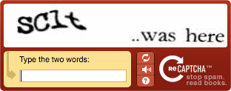
บทที่ 7 ปัญญาประดิษฐ์และระบบผู้เชี่ยวชาญ
แคปซ่า (CAPTCHA)
เป็นการนำภาพมาใช้เป็นเครื่องมือเพื่อยืนยันความเป็นมนุษย์ ภายใต้สมมุติฐานว่า มนุษย์มีความสามารถในการแยกแยะวัตถุที่เป็นภาพได้ดีกว่าคอมพิวเตอร์ เป็นวิธีการโปรแกรมประเภทบอทที่เข้ามาทำกิจกรรมแทนมนุษย์
11
สอนโดย ผู้ช่วยศาสตราจารย์ จุฑาวุฒิ จันทรมาลี SDU-ComSci

Slide 13
บทที่ 7 ปัญญาประดิษฐ์และระบบผู้เชี่ยวชาญ
การถ่ายโอนความรู้จากผู้เชี่ยวชาญไปเก็บไว้ที่คอมพิวเตอร์
จะเกี่ยวข้องกับกิจกรรมทั้ง 4 ซึ่ง ประกอบด้วย
1. การได้มาของความรู้
2. การแสดงแบบความรู้
3. การอนุมานความรู้
4. การถ่ายโอนความรู้
12
สอนโดย ผู้ช่วยศาสตราจารย์ จุฑาวุฒิ จันทรมาลี SDU-ComSci

Slide 14
บทที่ 7 ปัญญาประดิษฐ์และระบบผู้เชี่ยวชาญ
ส่วนประกอบของระบบผู้เชี่ยวชาญ
1. ฐานความรู้
2. กลไกอนุมาน
3. การอธิบาย
4. การได้มาซึ่งความรู้
5. การอินเทอร์เฟซกับผู้ใช้งาน
13
สอนโดย ผู้ช่วยศาสตราจารย์ จุฑาวุฒิ จันทรมาลี SDU-ComSci

Slide 15
บทที่ 7 ปัญญาประดิษฐ์และระบบผู้เชี่ยวชาญ
การประยุกต์ใช้ระบบผู้เชี่ยวชาญ
1. การตรวจวินิจฉัยทางการแพทย์
2. การอนุมัติสินเชื่อและเงินกู้
3. การตรวจจับกลโกง
4. การซ่อมและการบำรุ่งรักษา
5. การตรวจธาตุโลหะต่าง ๆ
6. การตลาด
14
สอนโดย ผู้ช่วยศาสตราจารย์ จุฑาวุฒิ จันทรมาลี SDU-ComSci

Slide 16
บทที่ 7 ปัญญาประดิษฐ์และระบบผู้เชี่ยวชาญ
ความแตกต่างระหว่างระบบสนับสนุนการตัดสินใจ กับระบบผู้เชี่ยวชาญ
ในระบบสนับสนุนการตัดสินใจ มนุษย์จะเป็นผู้พิจารณาทางเลือก ส่วนระบบผู้เชี่ยวชาญ จะจัดเตรียมความชาญฉลาดไว้เพื่อแก้ปัญหาและตัดสินใจแทนมนุษย์
14
สอนโดย ผู้ช่วยศาสตราจารย์ จุฑาวุฒิ จันทรมาลี SDU-ComSci

Slide 17
สอนโดย ผู้ช่วยศาสตราจารย์ จุฑาวุฒิ จันทรมาลี SDU-ComSci

